Slide 1
Thứ ba, ngày 4 tháng 1 năm 2022
Bài viết 1 (Tập chép)
Đôi bàn tay bé

Slide 2
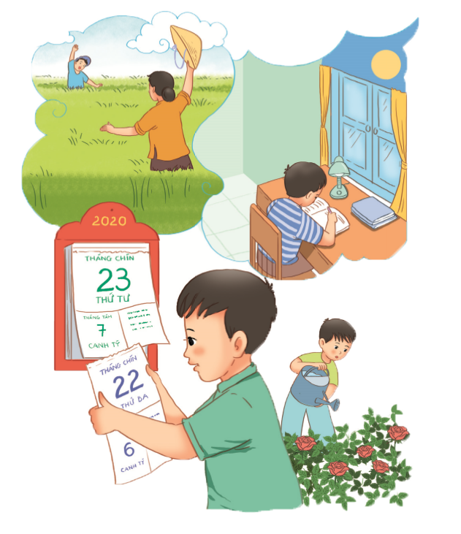
Đôi bàn tay bé
1
Đôi bàn tay bé xíu
Mà siêng năng nhất nhà
Hết sâu kim cho bà
Lại nhặt rau giúp mẹ.
Đôi bàn tay be bé
Nhanh nhẹn ai biết không?
Chiều tưới cây cho ông
Tối chép thơ tặng bố.
Đoạn thơ có những chữ nào viết hoa?
Notes:
Bài giảng thiết kế bởi: Hương Thảo - tranthao121006@gmail.com

Slide 3
2
Chọn chữ phù hợp với ô trống: c hay k.
tiếng ∎êu
∎ái đồng hồ
tiếng kêu
cái đồng hồ
∎on tu hú
con tu hú
câu chuyện
kì lạ
∎âu chuyện
∎ì lạ
i
k
e
c
Các nguyên âm: a, ă, â, o, ô, ơ, u, ư
ê

Slide 4

2. Tìm những chữ cái còn thiếu trong bảng. Học thuộc tên các chữ cái.
Số thứ tự | Chữ cái | Tên chữ cái
1 | a | a
2 |  | á
3 |  | ớ
4 |  | bê
5 |  | xê
Số thứ tự | Chữ cái | Tên chữ cái
6 |  | dê
7 |  | đê
8 |  | e
9 |  | ê

Slide 5
2. Tìm những chữ cái còn thiếu trong bảng. Học thuộc tên các chữ cái.
Số thứ tự | Chữ cái | Tên chữ cái
1 | a | a
2 | ă | á
3 |  | ớ
4 | b | bê
5 |  | xê
Số thứ tự | Chữ cái | Tên chữ cái
6 |  | dê
7 | đ | đê
8 |  | e
9 | ê | ê
d
â
e
c

Slide 6


CỦNG CỐ BÀI HỌC
Notes:
Bài giảng thiết kế bởi: Hương Thảo - tranthao121006@gmail.com

